Slide 1
Metastasis of Unknown Origin
Occult Metastases

Slide 2
BIOLOGIA delle METASTASI
Prof. S. Berretta – Lezioni Clin. Chirurgica 2002

Slide 3
METASTATIC CASCADE
“ THE HALLMARK of MALIGNANT TUMOUR”
Capacità e potenzialità di dare metastasi
Le conoscenze dei meccanismi con cui il cancro invade e metastatizza
sono migliorate negli ultimi anni; tuttavia non siamo ancora in grado di
determinare la presenza di malattia metastatica occulta e la potenzialità
di dare metastasi delle cellule cancerose
Le METASTASI costituiscono:
principale causa di insuccesso nel trattamento del cancro
principale causa di morbilità e di mortalità ( poco più che le complicazioni conseguenti a terapie citotossiche )
Prof. S. Berretta – lezioni Chirurgia Oncologica 2001

Slide 4
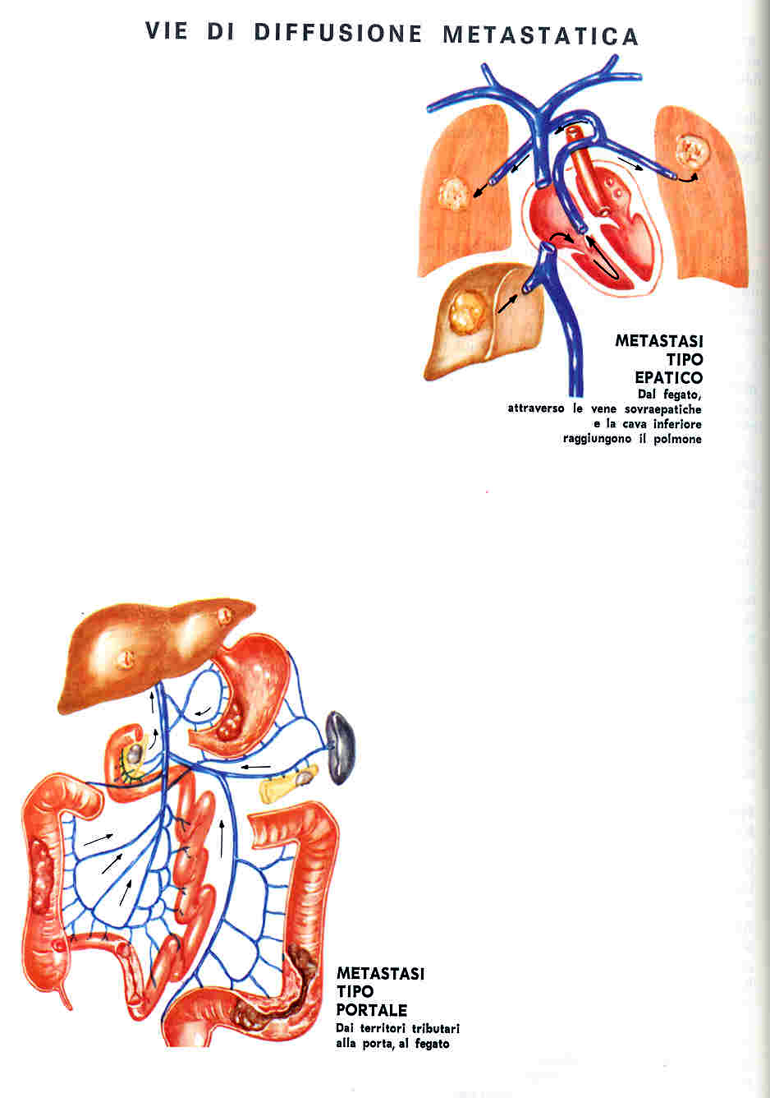
Tutti i tumori il cui deflusso venoso
è verso il distretto cavale, potenzialmente
daranno le prime metastasi ematogene
al polmone. Con qualche eccezione :
Prostata Mammella Vescica
possono dare metastasi ossee primitive
“saltando” il polmone (Ipotesi di Batson)
Oltre che per via ematogena, i tumori metastatizzano :
x via linfatica
x contiguità
x caduta ed impianto :
nel lume intestinale
nella via escretrice urinaria
nel peritoneo (carcinosi, Krukemberg, Douglas)
x permeazione lungo la vena renale
Via ematogena
I tumori del retto basso, anzicchè metastasi
del “tipo portale”, possono metastatizzare
primitivamente al polmone
Prof. S. Berrretta - Chirurgia Oncologica - Lezioni 2001

Slide 5
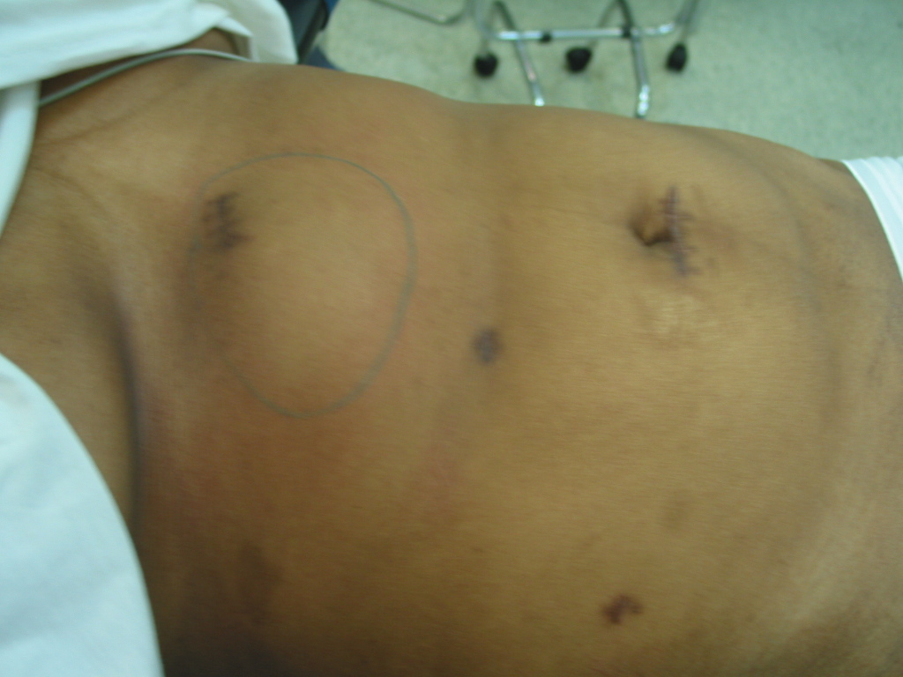
Port site metastasis

Slide 6
METASTATIC CASCADE
Il processo di metastatizzazione è continuativo, ad insorgenza precoce ed in crescita proporzionale a durata e dimensione del tumore.
Il fenomeno dell’invasione è di gran lunga più efficiente dell’impianto delle metastasi
Milioni di cellule invadono il circolo, ma solo lo 0.01% produrrà una colonizzazione
I focolai metastatici tendono a produrre altre metastasi.
Nel suo insieme il processo di metastatizzazione è complesso, multisequenziale, espressione di una interazione tra cellula cancerosa ed organismo (teoria del seme e del terreno formulata da Paget nel 1889) e non già un mero fenomeno collegato alle vie di deflusso linfo-venose dal tumore (teoria meccanicistica elaborata da Ewing nel 1930)
Prof. S. Berretta – lezioni Chirurgia Oncologica 2001

Slide 7
Per produrre le metastasi le cellule tumorali devono percorrere
le varie tappe di un complesso cammino ( c.d. “metastatic cascade” )
Processo oncogenetico
Angiogenic switch
Invasive phenotype -sine qua non of cancer is invasion, not proliferation
Invasion and dissemination
Intrappolamento nel letto capillare
Extravasation and growth at the secondary site
-multiple host-tumor interactions
-organ tropism, target organs
Prof. S. Berretta – lezioni Chirurgia Oncologica 2001

Slide 8
METASTATIC CASCADE
METASTASIS
Evasion of
host defense
Angiogenesis
Progressive growth
PRIMARY
NEOPLASM
Extravasation
Local invasion
Angiogenesis
Adesion
Arrest
Progressive
growth
Motility
Detachment
Aggregation
Survival
Embolization
Invasion
Prof. S. Berretta – Chir. Oncologica 2001

Slide 9
METASTATIC CASCADE
1. Processo oncogenetico
sviluppo di una popolazione cellulare eterogenea
con gradi differenti di potenzialità metastatizzante
2. Angiogenic switch
(intervento di fattori di stimolazione – VEGF –
e di soppressione degli inibitori dell’angiogenesi)
è una necessità vitale del tumore la neovascolarizzazione proporzionale alla proliferazione, pena l’ischemia e la necrosi;
con l’angiogenesi cresce il potenziale metastatizzante del tumore
la Talidomide agisce in senso antiangiogenetico
Prof. S. Berretta – lezioni Chirurgia Oncologica 2001

Slide 10
METASTATIC CASCADE
3. Invasive phenotype
-la proliferazione cellulare e le modifiche genetiche portano alla selezione di CLONI con caratteristiche fenotipiche di invasività
-le cellule perdono l’adesività tra loro per modifiche della matrice intercellulare, dovute ad esaltata attività proteolitica ad opera di :
METALLOPROTEINASI, CATEPSINA D ed ATTIVATORI DEL PLASMINOGENO
Esistono 5 classi di metalloproteinasi (MMPs) :
-collagenasi, gelatinasi, elastasi, stromalisina e di membrana tipo-MMPs
-esaltata attività MMP è stata dimostrata nel k polmone, prostata, ovaio,
mammella e pancreas
In contrapposizione, esistono gli INIBITORI TISSUTALI delle METALLOPROTEINASI
e di prossimo impiego gli INIBITORI FARMACOLOGICI delle METALLOPROTEINASI
Prof. S. Berretta – lezioni Chirurgia Oncologica 2001

Slide 11
METASTATIC CASCADE
6. Extravasation and growth at the secondary site
-la fuoriuscita dal circolo ha un suo analogo fisiologico nel fenomeno della diapedesi dei leucociti
-nella sede di impianto intervengono :
FATTORI di CRESCITA PARACRINI
AUTOCRINI di SOSTEGNO
ATTIVAZIONE ANGIOGENESI
I focolai possono rimanere silenti per il prevalere
di FATTORI INIBITORI TISSUTALI
Prof. S. Berretta – lezioni Chirurgia Oncologica 2001

Slide 12
METASTATIC CASCADE
Non sempre nella nuova sede la cellula cancerosa trova le condizioni favorevoli di crescita.
L’evoluzione dal microscopico al macroscopico non è la regola.
La metastatizzazione è un “processo inefficiente”
- solo una minima parte delle cellule cancerose riesce a colonizzare la sede di impianto ( sperimentalmente 0.01% delle cellule cancerose iniettate in vena)
Prof. S. Berretta – lezioni Chirurgia Oncologica 2001

Slide 13
OCCULT METASTASES

Slide 14
OCCULT METASTASES
Una parte dei pazienti senza evidenza di disseminazione metastasica dopo il trattamento primario del tumore, andranno in progressione
La determinazione delle metastasi occulte (micrometastases, minimal residual cancer) può sfuggire alle possibilità diagnostiche attuali
La terapia adiuvante ha lo scopo di eradicare o rendere quiescenti le cellule tumorali occulte; è sempre indicata nei paz. N positivi
Viceversa nei casi N neg. l’attuazione della t. adiuvante dipende da altri fattori di valutazione (c. d. fattori prognostici)

Slide 15
OCCULT METASTASES
Lo stato linfonodale è valutato mediante TC (ed ecoendo per k stomaco e retto), ma la conferma è necessariamente istologica sul pezzo anatomico asportato. Il parametro N è il più importante fattore prognostico x tumori epiteliali; importante anche l’invasività linfovascolare.
Un certo numero di casi N negativi svilupperanno metastasi a distanza. Possibili spiegazioni:
Disseminazione cellule tumorali per vie diverse da quella linfatica
La revisione dei vetrini può evidenziare micrometastasi linfonodali non svelate al primo esame (riallacciandosi alla problematica del 5% di falsi negativi quando si esegue il linfonodo sentinella x la mammella)

Slide 16
OCCULT METASTASES
K prostata e mammella …… alta incidenza di metastasi ossee
In corso studi per stabilire l’opportunità di attuare al momento della chirurgia l’aspirato midollare alla ricerca di metastasi occulte
Donne con k mammario triple negative ( Restr , Rpg, c-erbB2 negativi) sono ad alto rischio di metastasi e di recidiva locale; per questo tipo di pazienti è senz’altro indicata l’aspirazione osteomidollare
Contestualmente all’aspirato midollare vanno anche attuati gli strisci sul sangue periferico

Slide 17
OCCULT METASTASES
Mansi e coll. (J. Urol 1988, 139:545) hanno dimostrato che nel 13% dei casi di k prostatico ancora localizzato, operabile, possono essere già presenti micrometastasi a livello del midollo osseo.

Slide 18
OCCULT METASTASES
x il k colorettale a fronte di una bassa incidenza di mts ossee clinicamente rilevabili, c’è una relativamente alta incidenza di micrometastasi a livello del midollo osseo.

Slide 19
OCCULT METASTASES
La presenza di micrometastasi non sempre significa che queste cellule svilupperanno metastasi dando corso al classico comportamento maligno ( «seed and soil theory» proposed by Paget )

Slide 20
Metastasis of Unknown Origin

Slide 21
Metastasis of Unknown Origin
Si intende per MUO un carcinoma la cui sede anatomica d’origine rimane sconosciuta dopo avere eseguito l’iter diagnostico in maniera corretta come previsto dai protocolli e dalle linee guida.
Conditio sine qua non, occorre sempre la tipizzazione istologica.
Le MUO rientrano tra i primi 10 istotipi di cancro diagnosticati nel mondo occidentale

Slide 22
Metastasis of Unknown Origin
E’ un’entità clinica abbastanza comune, ma a fronte di ciò quest’affezione
non ha finora ricevuto la dovuta attenzione, forse per il pessimismo con cui
in linea di massima si è portati a considerare i pazienti affetti da metastasi.
Negli ultimi 10 aa. sono migliorate le prospettive terapeutiche.
Il quadro sintomatologico è quello della sede della metastasi.
Spesso l’iter diagnostico non consente di chiarire l’origine della metastasi.
In vita solo nel 15-20% dei casi si identifica la sede primitiva del tumore.
Dopo autopsia, nel 20-30% dei casi l’origine rimane sconosciuta.
Prof. S. Berretta – lezioni Chirurgia Oncologica 2001

Slide 23
Metastasis of Unknown Origin
IPOTESI x spiegare le MUO :
Regressione spontanea del tumore primitivo dopo la disseminazione di cellule in circolo
Il tumore primitivo rimane di dimensioni molto piccole, nonostante la diffusione metastasica a distanza
Le difese immunitarie dell’organismo hanno eliminato il t. primario

Slide 24
MUO
ALTRE POSSIBILI SPIEGAZIONI:
Metastasi proveniente da un tumore primitivo clinicamente silente
Metastasi localizzata in una sede insolita rispetto al tumore primitivo
Metastasi proveniente da un tumore primitivo occulto, non svelabile
perché di piccolissime dimensioni
4. Metastasi proveniente da un tumore primitivo andato incontro a
regressione spontanea oppure asportato
Prof. S. Berretta – lezioni Chirurgia Oncologica 2001

Slide 25
Metastasis of Unknown Origin
Recenti ricerche hanno messo in evidenza nelle MUO la presenza di cloni cellulari sui generis con caratteristiche genetiche e fenotipiche orientate verso la precoce metastatizzazione (anomalie cromosomiche, aneuploidia, sovraespressione dei geni Ras, her-2, p53 ecc…; alta concentrazione di metalloproteinasi)

Slide 26
Metastasis of Unknown Origin
ITER DIAGNOSTICO SI AVVALE di:
-diagnostica di laboratorio (compresi i markers)
-a seconda dei sospetti clinici, rinofaringoscopia, gastro o colonscopia, colposcopia, ecc..
-diagnostica x immagini (ECO, TC, RMN, Ecoendo)
-PET
-eventuale biopsia (prostatica transrettale, in corso di ecoendo)

Slide 27
Metastasis of Unknown Origin
I markers oncologici, data la scarsa specificità, hanno valore orientativo tranne che:
in presenza di metastasi osteoblastiche d’origine sconosciuta, alti valori di PSA orientano la diagnosi verso il k occulto della prostata
beta-human-chorionic-gonadotropin (betaHCG) ed alfafeto aumentati in caso di k scarsamente differenziato orientano la diagnosi verso un carcinoma germinale extragonadico

Slide 28
Metastasis of Unknown Origin
Nel sospetto di un k mammario, la negatività della RMN rende improbabile l’origine mammaria della MUO
PET sospetto di mts a sede cervicale per orientare sulla sede da sottoporre a biopsia; fornisce inoltre informazioni sulla estensione della malattia tumorale e può servire x programmare un eventuale trattamento RT
Nei casi di linfoadenopatia laterocervicale metastasica, in assenza di identificazione del primitivo, è indicata la tonsillectomia mono o bilaterale
In donne con carcinosi peritoneale ed ovaie indenni, occorre pensare al PRIMARY PERITONEAL PAPILLARY SEROUS CANCER (d’origine mulleriana con comportamento simile al k ovarico)

Slide 29
M.U.O. - CASO CLINICO I° : A.M. sesso f. , età 47 aa. Presentazione linfonodale isolata
Assenza di familiarità x neoplasie
2 figli partoriti in età tra i 20-30 aa. ed allattati al seno x 3-4 mesi
Menarca all’età di 14 aa. Mestruazioni tutt’ora presenti, regolari
Nessuna malattia degna di nota
PAT. PROSSIMA : 1999 comparsa di tumefazione dura, in corrispondenza del pilastro anteriore dell’ascella, non dolente, del volume di una noce.
Rx torace, mammografia, eco mammelle ed epatica nella norma; esami laboratorio nella norma.
Exeresi chirurgica in anestesia locale della t. ( es. istologico: metastasi da adenoca. )
Per questo motivo attuate seguenti altre indagini :
markers bioumorali nella norma ad eccezione di modesto aumento del Ca 125
TC torace-addome-pelvi (reperto di cisti ovarica > 5 cm. d’aspetto dermoide); RMN
Gastro e colonscopia nella norma; idem scintigrafia scheletrica
Exeresi ovaio destro (conferna istologica di lesione benigna) e linfadenectomia ascellare del I° livello (assenza di metastasi)
Follow up negativo per ripresa di malattia; ultimo controllo luglio 2002
Prof. S. Berretta – Lez. Clin. Chirurgica -2002

Slide 30
Considerazioni sul caso clinico 1°
MUO con presentazione ascellare isolata; reperto istologico di adenoca.
L’esame istologico deve includere la ricerca dei recettori
x estrogeni e x progesterone
Di grande utilità l’impiego di RMN e PET
x svelare un eventuale K occulto nella mammella, anche
quando la mammografia ha dato esito negativo
Prof. S. Berretta – Lez. Clin. Chirurgica -2002

Slide 31
MUO- Caso clinico 2° D. Saveria aa 75 (febbraio 2001)
Presentazione viscerale, plurimetastatica
Gennaio 2001:
- astenia, calo ponderale, dolore gravativo e parestesie alla regione glutea sin.
- Rx colonna : osteoporosi diffusa.
- Terapia antalgica con scarsi benefici.
Febbraio 2001: Ricovero.
- Esami di laboratorio nella norma ove si eccettui: glicemia 261 mg/dl;, bilirubina totale 1.14 mg/dl, GGT 39 IU/L , ALP 297 IU/L , LDH 650 IU/L
- Markers tumorali:
  AFT ...4.32 ng/ml, CEA ...18.4 ng/ml, CA 19,9... > 1000 U/ml,
  CA 125... 795,7 U/ml, CA.15-3... 242.1 U/ml, HCG... 30,6 mUI/ml .
- Esami strumentali:
- GASTROSCOPIA (antrite iperemica, duodenite erosiva);
- nella norma COLONSCOPIA, ECO addome, MAMMOGRAFIA (note di mastopatia fibro-cistica bilaterale)
Prof. S. Berrretta - Chirurgia Oncologica - Lezioni 2001

Slide 32
MUO- Caso clinico 2° D. Saveria aa 75 (febbraio 2001)
Presentazione viscerale plurimetastatica
Altri esami :
TC torace, addome, pelvi ( a carico del lobo inferiore dx formazione isodensa solida di circa 4 cm di diametro; istologicamente adenoca. Versamento pleurico dx. Fegato indenne. Aumentati di volume entrambi i surreni per metastasi )
SCINTIGRAFIA OSSEA ( accumuli focali del tracciante a livello del rachide dorso-lombare, del bacino, di vari segmenti costali, della regione acromion-clavicolare sn, dell’omero di sn, di entrambi i femori riferibili a rimaneggiamento strutturale osseo su base ripetitiva )
Prof. S. Berrretta - Chirurgia Oncologica - Lezioni 2001

Slide 33
MUO – CASO CLINICO 3 – D.Giuseppe 28 aa.
Presentazione viscerale plurimetastatica
Ottobre 2000: dolore lombare intenso, poco controllabile e dispepsia
ipostenico-ipoacida
- Rx colonna nella norma. Idem Rx torace
Esami di laboratorio con leggera anemia ipocromica ed aumento
marcato della VES
- Markers bioumorali : alti valori di alfafetoproteina
SOSPETTO INIZIALE DI K DEL TESTICOLO
con metastasi linfonodali lomboaortiche
Prof. S. Berrretta - Chirurgia Oncologica - Lezioni 2001

Slide 34
MUO – CASO CLINICO 3 – D.Giuseppe 28 aa.
Presentazione viscerale plurimetastatica
- testicolo nella norma palpatoriamente ed all’esame ECO
- eco epatica: presenza di metastasi multiple
- biopsia epatica ecoguidata: adenoca. scarsamente differenziato
- TC: metastasi linfonodali multiple al retroperitoneo
L’età giovane del paziente e gli alti valori
di α - fetoproteina deponevano in favore di un
tumore a cellule germinali d’origine extragonadica
visto che i testicoli apparivano indenni
Prof. S. Berrretta - Chirurgia Oncologica - Lezioni 2001

Slide 35
MUO – CASO CLINICO 3 – D.Giuseppe 28 aa.
Presentazione viscerale plurimetastatica
TUMORI GERMINALI DEL TESTICOLO :
seminoma, carcinoma embrionale, corioncarcinoma
Marcatori di riferimento del k testicolo
α - fetoproteina
β - HCG
(tipici soprattutto delle forme non seminomatose)
α - fetoproteina è un marker specifico del ca. epatocellulare oltre che del ca. non seminomatoso del testicolo
Prof. S. Berrretta - Chirurgia Oncologica - Lezioni 2001

Slide 36
MUO – CASO CLINICO 3 – D.Giuseppe 28 aa.
Presentazione viscerale plurimetastatica
In ultimo il paziente ha eseguito esofagogastroscopia
che ha mostrato la presenza di una neoplasia esofitica
di 3 cm. a livello gastrico
ISTOLOGIA: adenocarcinoma gastrico
con differenziazione epatoide
“Hepatoid gastric adenocarcinoma” :
forma istologica rara, a prognosi non buona; nella metà dei casi
si riscontra un aumento dei valori di α - fetoproteina
Prof. S. Berrretta - Chirurgia Oncologica - Lezioni 2001

Slide 37
MUO – CASO CLINICO 4 – S. Salvatore 75 aa.
Presentazione viscerale isolata
Cgto, 2 figli; ex pescatore (lavoro svolto per oltre 40 aa)
Fumatore
Nulla da segnalare nell’anamnesi patologica remota
Patologica prossima :
  quadro addominale acuto caratterizzato da dolore improvviso, vomito gastrico e poi biliare, febbre, alvo chiuso a feci e gas
  Obiettivamente addome contratto “a tavola”, Blumberg +.
  Peristalsi assente. Scomparsa aia di ottusità epatica
  Es. laboratorio : leucocitosi neutrofila; altri valori nella norma
  Rx diretta addome in piedi :
      falce d’aria sottodiaframmatica
      segni di ileo paralitico
  LAPAROTOMIA D’URGENZA, SULLA BASE DELLA DIAGNOSI GENERICA DI PERITONITE DA SINDROME PERFORATIVA
Prof. S. Berrretta - Chirurgia Oncologica - Lezioni 2001

Slide 38
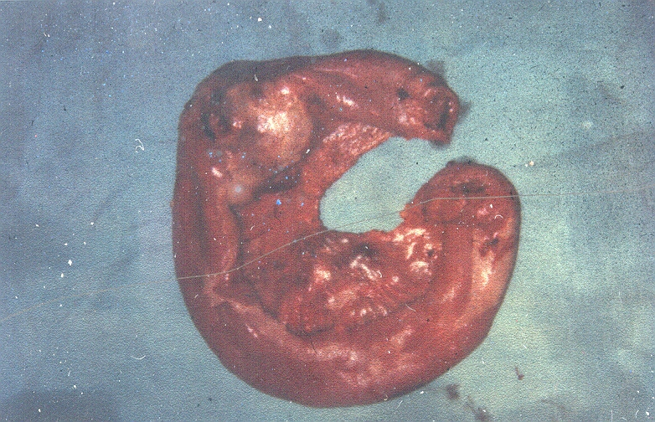
MUO – CASO CLINICO 4 – S. Salvatore 75 aa.
Presentazione viscerale isolata
Reperto operatorio di neoplasia perforata del tenue
Istologia : metastasi digiunale da melanoma
Prof. S. Berrretta - Chirurgia Oncologica - Lezioni 2001

Slide 39
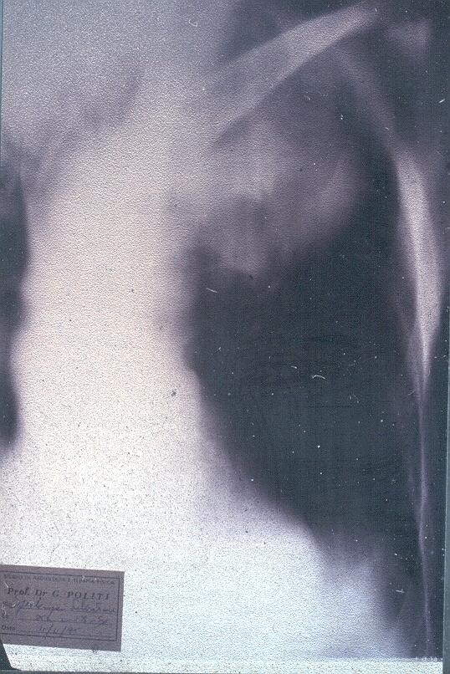
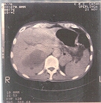
MUO – CASO CLINICO 4 – S. Salvatore 75 aa.
Presentazione viscerale isolata
A distanza di 6 mesi comparsa di metastasi epatiche e polmonari

Slide 40
METASTASES of UNKNOWN ORIGIN (MUO)
FORMA TUMORALE FREQUENTE
….. 6-8% di tutte le f. maligne
VII posto x frequenza
(polmone, mammella, prostata, colonretto, cervice uterina, stomaco)
4% dei pazienti cancerosi si presenta come MUO
Eguale distribuzione nei 2 sessi
Fascia di età compresa tra 40 – 70 aa.
Età media 58 anni
Prof. S. Berretta – lezioni Chirurgia Oncologica 2001

Slide 41
METASTASES of UNKNOWN ORIGIN (MUO)
OBIETTIVO PRIMARIO
……. Diagnosi istologica
La sede primitiva viene individuata nel 50 - 70% dei casi, ma “ante mortem”
la percentuale è inferiore (20-40% dei casi); pertanto la primitività rimane
spesso sconosciuta anche “post mortem”
l’anatomopatologo riesce a dare la diagnosi solo nel 20% dei casi
Ciò nonostante è fondamentale una stretta collaborazione tra il clinico e
l’anatomopatologo
75% dei casi muoiono entro 1 anno dalla diagnosi
Prof. S. Berretta – lezioni Chirurgia Oncologica 2001

Slide 42
MUO
DUE DIFFERENTI FORME :
F. DIFFUSA con localizzazioni a differenti organi ed apparati
        sopravvivenza non supera 4 - 6 mesi
F. CIRCOSCRITTA
        la prognosi è migliore nel sottogruppo della metastasi
unica, isolata, a sede linfonodale
Prof. S. Berretta – lezioni Chirurgia Oncologica 2001

Slide 43
MUO
CORRELAZIONI : AREA TOPOGRAFICA di INSORGENZA - ISTOTIPO
REGIONE SOTTODIAFRAMMATICA …… 75% dei casi adenoca.
REGIONE SOVRADIAFRAMMATICA …….. 25-40% adenoca.
Peculiarità della MUO : dare una METASTATIZZAZIONE ATIPICA,
INSOLITA, rispetto al tumore primitivo; ad esempio, di norma fegato e
pancreas danno metastasi ossee nel 10% dei casi, mentre nella MUO a sede ossea, nel 30% dei casi la primitività è a livello epatico o pancreatico
Prof. S. Berretta – lezioni Chirurgia Oncologica 2001

Slide 44
Metastasis of Unknown Origin
SITUAZIONI SPECIFICHE
Linfonodi regione del collo : prima di procedere alla biopsia è d’obbligo una valutazione diagnostico-strumentale del distretto cervico-facciale
Linfonodi sopraclaveari : biopsia escissionale in prima istanza
Linfonodi ascellari: l’origine può essere da un carcinoma occulto della mammella (assenza di massa palpabile, mammografia negativa); da un carcinoma della tiroide, del pancreas, da un melanoma, da un linfoma
Più regioni interessate : biopsia escissionale nella sede più accessibile
e meno rischiosa
Prof. S. Berretta – lezioni Chirurgia Oncologica 2001

Slide 45
MUO
CORRELAZIONI : SEDE METASTASI – TUMORE PRIMITIVO
SEDE SOVRADIAFRAMMATICA …polmone, tiroide, mammella,
oro-naso-faringe, altri
SEDE SOTTODIAFRAMMATICA …pancreas, fegato, stomaco, colon retto, vescica, prostata, rene, altri
LINFONODI ASCELLARI … mammella (70%), polmone, stomaco,
intestino, altri
LINFONODI SOPRACLAVEARI … polmone, testa-collo, tiroide, stomaco, intestino, altri
LINFONODI LATEROCERVICALI …naso-oro-faringe, polmone, tiroide, altri
LINFONODI INGUINALI …ano, retto, prostata, vulva, testicolo
METASTASI SCHELETRICHE : se osteoblastiche in I° istanza … prostata
Prof. S. Berretta – lezioni Chirurgia Oncologica 2001

Slide 46
MUO
ISTOTIPI :
ADENOCARCINOMA ……. 60-70% dei casi
CA. EPIDERMOIDALE ……5 - 10% dei casi
TUMORI SOLIDI INDIFFERENZIATI .. 25%
ca. indifferenziati
linfomi non-Hodgkin
melanoma
sarcomi
MUO di natura epidermoidale :
in prima istanza escludere il K
del polmone
Prof. S. Berretta – lezioni Chirurgia Oncologica 2001

Slide 47
MUO
SINTOMATOLOGIA IN RELAZIONE AL TIPO,
NUMERO E SEDE DELLE METASTASI
Talvolta primo segno può essere una TROMBOFLEBITE SUPERFICIALE, MIGRANTE, il cui significato “sinistro” era ben noto sin dal secolo scorso (segno del Trousseau).
Nel sospetto di una MUO, obiettivo primario è la diagnosi istologica; la biopsia verrà eseguita nella sede più accessibile; nel sesso femminile al fine della ricerca dei recettori, occorre prevedere anche le sezioni del preparato al congelatore
Accertata la MUO, occorre ricercarne la sede primitiva
Prof. S. Berretta – lezioni Chirurgia Oncologica 2001

Slide 48
MUO
ITER DIAGNOSTICO
Ricerca anamnestica
Ipotesi e probabilità di dare metastasi nella sede colpita da parte del tumore primitivo
Ricerca di sindromi paraneoplastiche (poliglobulia nel ca. renale o del fegato; anemia nelle metastasi osteo-midollari da ca. mammella, prostata, polmone; tromboflebiti nel ca. pancreas, polmone )
Dosaggio dei Markers
Diagnostica per immagini (eco, ecoendo; TC, RMN; queste ultime estremamente utili per svelare ulteriori localizzazioni metastasiche)
Gastroscopia; Colonscopia
PET (svela il tumore primitivo nel 24% dei casi)
L’approccio di cui sopra consente globalmente
la localizzazione del tumore primitivo nel 40% dei casi
Prof. S. Berretta – lezioni Chirurgia Oncologica 2001

Slide 49
MUO
SEDE DI ORIGINE E FREQUENZA RELATIVA
Pancreas ………. 25%
Polmone ………. 20%
Stomaco ………. 10%
Colon-retto ………. 10%
Epatobiliare ………. 10%
Rene ………. 5%
Mammella ………. 3%
Prostata ………. 3%
Altre ………. 10%
Nonostante l’alta frequenza di K
a partenza da prostata e da mammella,
questi due organi di rado danno MUO
Prof. S. Berretta – lezioni Chirurgia Oncologica 2001

Slide 50
Occult Breast Carcinoma presenting as an Axillary Mass
(Scoggins e coll. 1999 – The American Surgeon)
0.5 % dei casi di k mammario esordisce come linfoadenopatia ascellare senza massa palpabile, né segni mammografici
L’età tra i 49-56 anni, coincide con quella di massima frequenza del k mammario
Nel 73% dei casi di metastasi ascellare da k occulto della mammella si tratta di una forma duttale infiltrante Per la localizzazione del tumore primitivo:
      TC
      RMN
      SCINTIMAMMOGRAFIA
      FDG-PET
Prof. S. Berretta – lezioni Chirurgia Oncologica 2001

Slide 51
MUO : Ruolo della PET
Si basa sull’impiego di radiofarmaci ottenuti marcando prodotti metabolici
  FDG (FLUORO-DESOSSIGLUCOSIO) / PET con colina x k prostata
  Esiste una correlazione tra attività proliferativa, malignità e glicolisi
  (il consumo di glucosio è particolarmente elevato nei tumori ad alto grado di malignità)
La tecnica “whole body” , estremamente utile per la scansione di tutto il corpo,
viene anche utilizzata x la ricerca di tumori primitivi a sede ignota (benchè certi tumori siano non captanti)

Slide 52
PET SCANS OF ABDOMINAL MALIGNANCY
La tomografia ad emissione di positroni è in grado di individuare modifiche chimico-metaboliche tissutali provocate da differenti processi morbosi. Per quanto riguarda i tessuti cancerosi, le cellule, in rapporto alla esaltata glicolisi aerobia ed anaerobia, presentano un accelerato trasporto di membrana del glucosio; sicchè il glucosio marcato con tracciante radioattivo (PET-FDG) consente di individuare i tessuti cancerosi ed il loro grado di crescita. Infatti :
può individuare l’avvenuta cancerizzazione quando ancora la diagnostica per immagini e gli altri tests sono negativi.
può consentire di differenziare una cicatrice da una recidiva tumorale
è di grande utilità nello staging preoperatorio, nella valutazione postoperatoria (tumore residuo) e nel follow up (recidiva locale o a distanza del tumore)
Prof. S. Berretta – lezioni Chirurgia Oncologica 2001

Slide 53
MUO
SOPRAVVIVENZA
75% EXITUS ENTRO 1 ANNO
PROGNOSI INFAUSTA NELLE FORME DIFFUSE
PLURIMETASTASICHE ( 5% sopravvivenza a 5 aa.)
NELLE METASTASI LINFONODALI ISOLATE :
  Linfonodi inguinali 50% a 5 aa.
  Linfonodi cervicali 30-50% a 5 aa.
  Linfonodi ascellari 30% a 5 aa.
Prof. S. Berretta – lezioni Chirurgia Oncologica 2001

Slide 54
MARKERS di COMUNE IMPIEGO
(apparato digerente)
PRIMA SCELTA SECONDA SCELTA
K epatocellulare alfa-feto-proteina ferritina
K vie biliari CA 19.9 CEA
K del pancreas CA 19.9 CEA
K dell’esofago nessuno SCC , TPA, CEA (adenoca.)
K dello stomaco CA 19.9, CA 72.4 CEA
K del colon-retto CEA CA 19.9 , TPA
Prof. S. Berrretta - Chirurgia Oncologica - Lezioni 2001

Slide 55
MARKERS di COMUNE IMPIEGO
(mammella, genitale femminile)
PRIMA SCELTA SECONDA SCELTA
Ca mammella CA 15.3 CEA , TPS
Ca Ovaio AFP (t. a cell. Germinali) nessuno
HCG (coriocarcinoma)
CA.125 (adenoca. sieroso)
CEA (adenoca. mucinoso)
Ca Utero SCC (ca.spinocellulare) nessuno
HCG (mola vescicolare)
CEA (adenoca)
Prof. S. Berrretta - Chirurgia Oncologica - Lezioni 2001

Slide 56
MARKERS di COMUNE IMPIEGO
(apparato urinario, genitale maschile, melanoma)
PRIMA SCELTA SECONDA SCELTA
Melanoma S-100 NSE
Ca rene nessuno CA50 , MCA
Ca vescica TPA, CA19.9 nessuno
Ca prostata PSA tot, libero/tot nessuno
T. germinali testicolo (*) AFP (non seminomi) nessuno
HCG (non seminomi)
(*) Nei seminomi positività solo nel 20-30% dei casi; in ogni caso, valori > 200 U/ml depongono contro un seminoma puro
Prof. S. Berrretta - Chirurgia Oncologica - Lezioni 2001

Slide 57
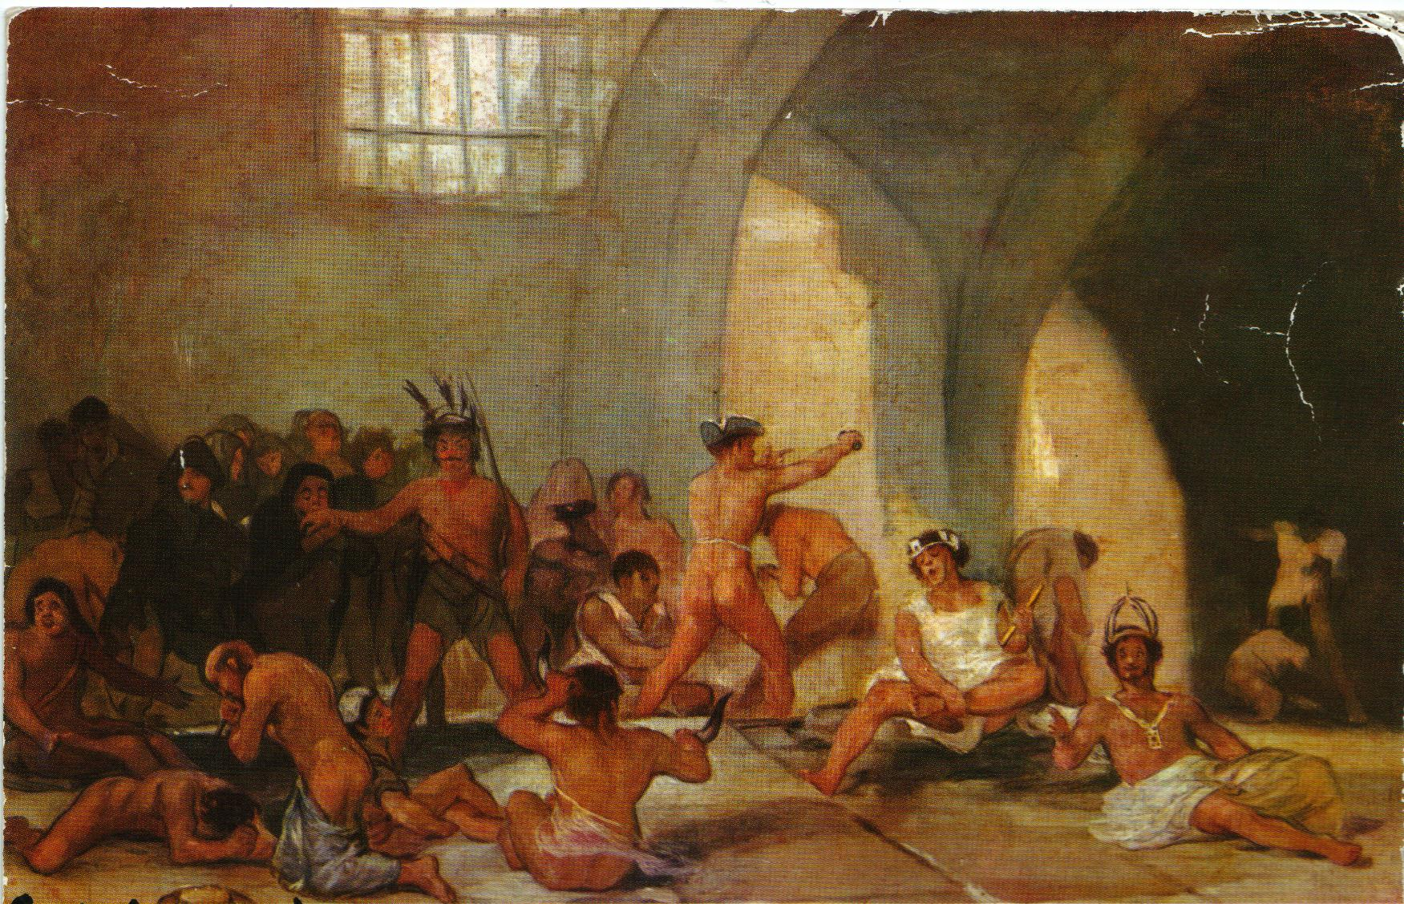
Goya
«Casa de locos»
Proposta x un piano di rientro della spesa sanitaria in Sicilia:
un possibile scenario futuro per i nostri ospedali

Slide 58
Grazie per l’attenzione ed in bocca
al lupo per gli esami (di clin……..ca)
Prof. Salvatore Berretta
Anno Accademico 2011-2012

